Slide 1
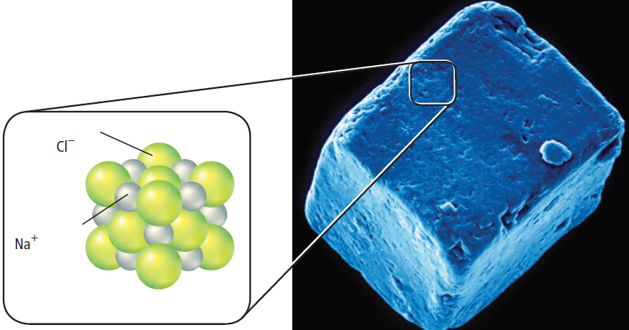
الكيـمياء | المادة
المركبات الكيميائية | عنوان الدرس
كيم102 –كيم802 | رمــــز المقـــــرر
الثانية | رقم الوحدة
الأوّل الثانوي | المستوى الدراسي

Slide 2
المركبات الكيميائية
كيم102 –كيم802
كفايات وأهداف الدرس
- تصنيف المواد وفق تركيبها إلى عناصر ومركبات.
1
- توضيح المفاهيم المتعلقة بتكوين المركبات الكيميائية ونوعها وصيغتها من خلال العناصر المكونة لها.
2
- توظيف المفاهيم والعلاقات المتعلقة بتكوين المركبات الأيونية والتساهمية في تطبيقات مختلفة.
3

Slide 3
المركبات الكيميائية
كيم102 –كيم802
العنصر والمركب
المركب هو مادة تتكوّن عند اتحاد عنصرين أو أكثر. مثل:
المركب
HCN
HCl
H₂O
KCl
CaS
C₂H₆
MgCl₂
NaBr
ملاحظة-1-: كل المركبات متعادلة الشحنة وهي خاصية من خاصيات المادة.
ملاحظة-2-: غالبا تكُون المركبات أكثر استقرارا من العناصر المكونة لها، لذلك يلزم طاقة كي نفكك المركب إلى عناصره. فمثلا مركب الماء H₂O أكثر استقرارا من مكوّناته (الهيدروجين والأكسجين).

Slide 4
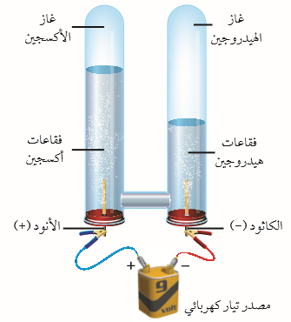
المركبات الكيميائية
كيم102 –كيم802
العنصر والمركب
ملاحظة-3-: نلاحظ أنّ أبسط مكوّن للمركب هو العنصر الذي لا يمكن تجزئته، ولكن يمكن لنا أن نُفكك المركبات ونفصلها إلى عناصرها بطرق كيميائية، مثل فصل الهيدروجين عن الأكسجين في مركب الماء H₂O باستخدام طريقة التحليل الكهربائي للماء.

Slide 5
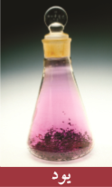
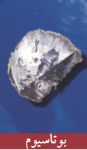
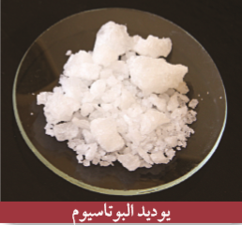
المركبات الكيميائية
كيم102 –كيم802
هل يُشبه المركب العناصر المكوّنة له؟
لا يُشبه المركب العناصر المكوّنة له في الخصائص الكيميائية والفيزيائية أيضا (اللون- الرائحة- الكثافة- صلب- سائل- غاز- .....)
مثال-1- : - الماء سائل لا يشتعل شفاف لا رائحة له، بينما عناصره في حالة غازية قابلة للاشتعال.
مثال-2- : - يوديد البوتاسيوم KI ملح في شكل بلورات صلبة بيضاء، بينما اليود l₂ مادة صلبة سوداء وأحيانا غاز بنفسجي والبوتاسيوم K فلز صلب فضي وقابل للتفاعل بسهولة مع الماء.

Slide 6
المركبات الكيميائية
كيم102 –كيم802
إثراء: أنواع المركبات
لا فلز + لا فلز
فلز + لا فلز
مركب تَساهُمي (جُزيْئي)
مركب أيوني
متعدد الذرات (أكثر من عنصرين ويسمى جزيء أو مركب)
مثل:H₂SO₄ ، O CH₂
ثنائي أو ثنائي الذرات (عنصران ويسمى جزيء أو مركب)
مثل:NO₂ ، CH₄
أحادي الذرة (عنصر فقط ويسمى جزيء وليس مركبا)
مثل:O₃ ، H₂
مركب متعدد الذرات
مثل: K₂SO₄
مركب ثنائي
مثل: NaF

Slide 7
المركبات الكيميائية
كيم102 –كيم802
تكوين الأيونات(Ions)
هو ذرة واحدة فقدت أو اكتسبت إلكترونا أو أكثر .
هذا الأيون يحمل شحنة موجبة أو سالبة:
الأيّون أحادي الذرة
K⁺
Ca²⁺
Br⁻
S²⁻
Na⁺
لماذا يتكوّن الأيون؟
كل عنصر يسعى أن يكون في حالة استقرار. وهذه الحالة تُتَرجم كيميائيا بأن لا يتفاعل العنصر مع غيره. وعدم التفاعل يحدث عندما يكون المدار الأخير للذرة(مدار التكافؤ) ممتلئا. لذلك تميل العناصر إلى جعل مدارها الأخير ممتلئا، إمّا بكسب الإلكترونات في حالات أو بفقدها في حالات أخرى وذلك بالتفاعل مع عناصر أخرى.

Slide 8
المركبات الكيميائية
كيم102 –كيم802
تكوين الأيون الموجب(الكاتيونCation)
هو ذرة واحدة فقدت إلكترونا أو أكثر . هذا الأيون يحمل شحنة موجبة: .......
Ca²⁺
Na⁺
عندما يتكوّن الأيون الموجب يُصبح مداره الأخير ممتلئا ومشابها لأقرب غاز نبيل يسبقه في الجدول الدوري.
Na⁺ : يشبه ذرة النيون المستقرة( 10 إلكترونات)
Ca²⁺: يشبه ذرة الأرجون المستقرة( 18 إلكترونا)
Be²⁺ : يشبه ذرة الهليوم المستقرة( إلكترونان)

Slide 9
المركبات الكيميائية
كيم102 –كيم802
تكوين الأيون السالب(الأنيونAnion)
- هو ذرة واحدة اكتسبت إلكترونا أو أكثر . هذا الأيون يحمل شحنة سالبة: .......
S²⁻
Br⁻
- عندما يتكوّن الأيون السالب يُصبح مداره الأخير ممتلئا ومشابها لأقرب غاز نبيل يليه في الجدول الدوري.
F⁻ : يشبه ذرة النيون المستقرة( 10 إلكترونات)
Cl⁻: يشبه ذرة الأرجون المستقرة( 18 إلكترونا)
O²⁻ : يشبه ذرة النيون المستقرة ( 10 إلكترونات)

Slide 10
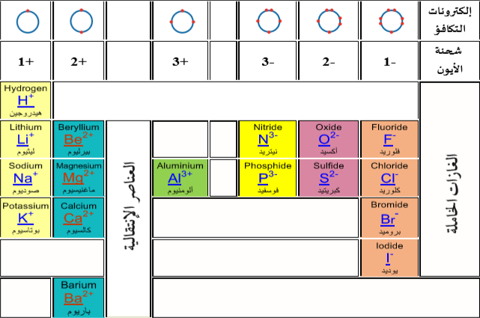
المركبات الكيميائية
كيم102 –كيم802
أهم الكاتيونات والأنيونات أحادية الذرة
لاحظ العلاقة بين المجموعة التي ينتمي إليها العنصر والشحنة التي يحملها.
سؤال للتفكير: لماذا لا يحمل أيون الفوسفور 5 شحنات موجبة (بعد فقد 5إلكترونات) ويكون بذلك مستقرا؟

Slide 11
المركبات الكيميائية
كيم102 –كيم802
المركبات الأيونية
المركب الأيّوني
هو المركب الذي يتكوّن من أيّونات موجبة وسالبة متحدة مع بعضها بروابط أيّونية.
وحدة الصيغة الكيميائية
تمثل أبسط نسبة للأيّونات في المركب. مثلا: وحدة الصيغة الكيميائية لكلوريد الماغنيسيوم هي:MgCl₂ والنسبة هي 1:2 وهي أبسط نسبة بين الأيونين والشحنة النهائية للمركب=صفر (أيون واحدMg⁺² وأيّونان (Cl⁻.

Slide 12
المركبات الكيميائية
كيم102 –كيم802
الصيغ الكيميائية للمركبات الأيّونية الثنائية
عند كتابة الصيغة الكيميائية لأيّ مركب أيّونيّ نتبع الخطوات التالية:
1- يُكتب رمز الأيّون الموجب أوّلا.
2- يُكتب رمز الأيّون السالب.
3- توضع أرقام صغيرة أسفل يمين الرمز للتعبير عن عدد أيّونات العنصر في المركب الأيّوني.
المركبات الأيّونية لا تحمل شحنة كهربائية. لذا عند جمع حاصل ضرب عدد الشحنات لكل عنصر في عدد أيوناته الموجودة في وحدة الصيغة الكيميائية يجب أن يكون الناتج صفرا.
ملاحظة هامة

Slide 13
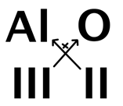
المركبات الكيميائية
كيم102 –كيم802
طريقة تحديد الصيغ الكيميائية للمركبات الأيّونية
عند كتابة الصيغة الكيميائية لأيّ مركب أيّونيّ يمكن اتباع الطريقة التالية:
1- يُكتب رمز الأيّون الموجب: Al³⁺
2- يُكتب رمز الأيّون السالب: O²⁻
3- يكون عدد الأيّونات الموجبة (الألومنيومAl ) مساويًا لعدد شحنات الأيّون السالب(الأكسجين O). يعني = 2
4- يكون عدد الأيّونات السالبة (الأكسجين O) مساويًا لعدد شحنات الأيّون الموجب(الألومنيومAl ). يعني = 3
5- تُكتب وحدة الصيغة الكيميائية:
مثال: المركب الأيّوني المتكوّن من الألومنيوم والأكسجين.

Slide 14
المركبات الكيميائية
كيم102 –كيم802
أمثلة توضيحية حول كتابة الصيغ الكيميائية للمركبات الأيّونية الثنائية
كبريت + الألومنيوم |  | اسم العنصرين
Al | S | رمز العنصرين
Al³⁺ | S²⁻ | رمز الأيونين
2 | 3 | نسبة الأيونين
 |  | صيغة المركب
 |  | مجموع الشحنات(للمركب)
مثال-1-: المركب المتكوّن من الكبريت والألومنيوم:
Al₂S₃
2X3 + 3X(-2) = 0

Slide 15
المركبات الكيميائية
كيم102 –كيم802
3-أمثلة توضيحية حول كتابة الصيغ الكيميائية للمركبات الأيّونية الثنائية
أكسجين + البوتاسيوم |  | اسم العنصرين
K | O | رمز العنصرين
K⁺ | O²⁻ | رمز الأيّونين
2 | 1 | نسبة الأيّونين
 |  | صيغة المركب
 |  | مجموع الشحنات(للمركب)
مثال-2-: المركب المتكوّن من الأكسجين والبوتاسيوم:
K₂O
2X1 + 1X(-2) = 0

Slide 16
المركبات الكيميائية
كيم102 –كيم802
المركبات التساهمية
هو المركب الذي يتكوّن عندما يتحد عنصر لا فلز ي مع آخر لافلزي.
المركب التساهمي أو الجزيئي:
هو أصغر جزء في المركب يحمل كل صفاته.
الجُزيء:
أمثلة على الجزيئات: لاحظ أن العناصر المتحدة في ما بينها تمثل لافلزات:
جزيء ثاني أكسيد الكربون
$${CO}_{2}$$
جزيء الهيدروجين
$$H_{2}$$
جزيء الميثان
$${CH}_{4}$$
جزيء الماء
$$H_{2}O$$

Slide 17
المركبات الكيميائية
كيم102 –كيم802
نشاط تقييمي
حدّد الأيّونات الموجبة والسالبة و النسبة بينها في المركبات التالية:
نسبة الكاتيون | نسبة الأنيون | الكاتيون | الأنيون | المركب
MgS
Al₂ O ₃
BeCl₂
Na₃N
AlBr₃

Slide 18
المركبات الكيميائية
كيم102 –كيم802
إجابة النشاط التقييمي
نسبة الكاتيون | نسبة الأنيون | الكاتيون | الأنيون | المركب
1
1
Mg²⁺
S²⁻
MgS
2
3
Al³⁺
O²⁻
Al₂ O ₃
1
2
Be²⁺
Cl⁻
BeCl₂
3
1
Na⁺
N³⁻
Na₃N
1
3
Al³⁺
Br⁻
AlBr₃

Slide 19
المركبات الكيميائية
كيم102 –كيم802
نشاط تقييمي
حدّد نوع المركب عند اتحاد العناصر في كلّ من الحالات التالية:
عدد ذرات اللافلز | عدد ذرات الفلز | نوع المركب | رمز اللافلز | رمز الفلز | صيغة المركب
2
0
تساهمي
H / Cl
HCl
1
2
أيوني
O
Li
Li₂ O
2
1
أيوني
F
Cu
CuF₂
4
0
تساهمي
N / H
NH₃
3
0
تساهمي
S / O
SO₂

Slide 20
المركبات الكيميائية
كيم102 –كيم802
انتهى الدرس
شكرا لكم

